Slide 1
LINGORA ARCHITECTURE SPECIFICATION
Phân Tích & Mô Hình Hóa Hệ Thống
Use Case Diagram · Activity Flow · Domain Class Model · Traceability Matrix
Báo cáo Kỹ thuật Phần mềm — Phase 1 Locked Baseline Specification
Nền tảng Học ngoại ngữ Trực tuyến Lingora
Notes:
Báo cáo phân tích và mô hình hóa hệ thống học ngoại ngữ Lingora. Nội dung bao gồm biểu đồ ca sử dụng, biểu đồ hoạt động, biểu đồ lớp và ma trận truy vết yêu cầu.

Slide 2
KIẾN TRÚC HỆ THỐNG
02 / 17
Tổng Quan Phân Hệ & Ranh Giới Nghiệp Vụ
01
LEARNING SUBSYSTEM
02
CONTENT SUBSYSTEM
03
ADMIN & OPERATIONS
Trải nghiệm học tập & củng cố năng lực
Biên soạn, kiểm duyệt & quản lý phiên bản
Vận hành, kiểm toán & điều phối hỗ trợ
[UC-01] Xác thực phiên & phân quyền người dùng
[UC-02] Cài đặt mục tiêu học tập hằng ngày
[UC-03] Kiểm tra chẩn đoán xếp lớp đầu vào
[UC-04] Duyệt lộ trình học & thử thách Jump
[UC-05] Xem bài học (Viewer) & làm bài tập tương tác
[UC-06] Ôn tập từ vựng ngắt quãng theo SRS Policy B
[UC-07] Theo dõi tiến độ học tập & chuỗi ngày Streak
[UC-08] Soạn thảo bài học, bài tập & từ vựng đi kèm
[UC-09] Kiểm duyệt độc lập & yêu cầu chỉnh sửa
[UC-10] Xuất bản bài học đã duyệt ra hệ thống
Biên soạn & cập nhật qua LessonRevision
Kiểm soát vòng đời 6 trạng thái học liệu
Phân định rõ thẩm quyền Moderator và Org Manager
[UC-11] Quản trị tài khoản & 6 vai trò hệ thống
[UC-12] Xem báo cáo & thống kê vận hành
[UC-13] Tra cứu nhật ký kiểm toán an ninh AuditLog
[UC-14] Tiếp nhận & điều phối xử lý phiếu hỗ trợ
[UC-15] Quản lý nhóm học viên & tiến độ lớp học
Kiểm soát phân quyền chặt chẽ trên toàn nền tảng
QUY TẮC NGHIỆP VỤ CHÍNH & PHÂN ĐỊNH PHẠM VI
• [SoD & Xuất bản] Phân tách nhiệm vụ SoD: Creator không tự duyệt bài; chỉ Org Manager có quyền Publish. Admin xuất bản khẩn cấp có AuditLog.
• [Nội dung & Học tập] Unit chỉ mở khi đủ 4/4 Lesson Published; học viên bắt buộc xem Viewer trước bài tập. Clone-to-Draft v2 bảo toàn bài đang phát hành.
• [Tiến độ & Phạm vi] UserProgress (tiến độ tuyến tính) tách biệt SkillProfile (năng lực). UC-14 thuộc MVP điều phối; UC-15 thuộc Future Extension.
Notes:
Kiến trúc phân chia thành 3 phân hệ độc lập: Learning, Content và Admin/Ops. 6 vai trò bảo đảm nguyên tắc phân tách trách nhiệm.

Slide 3
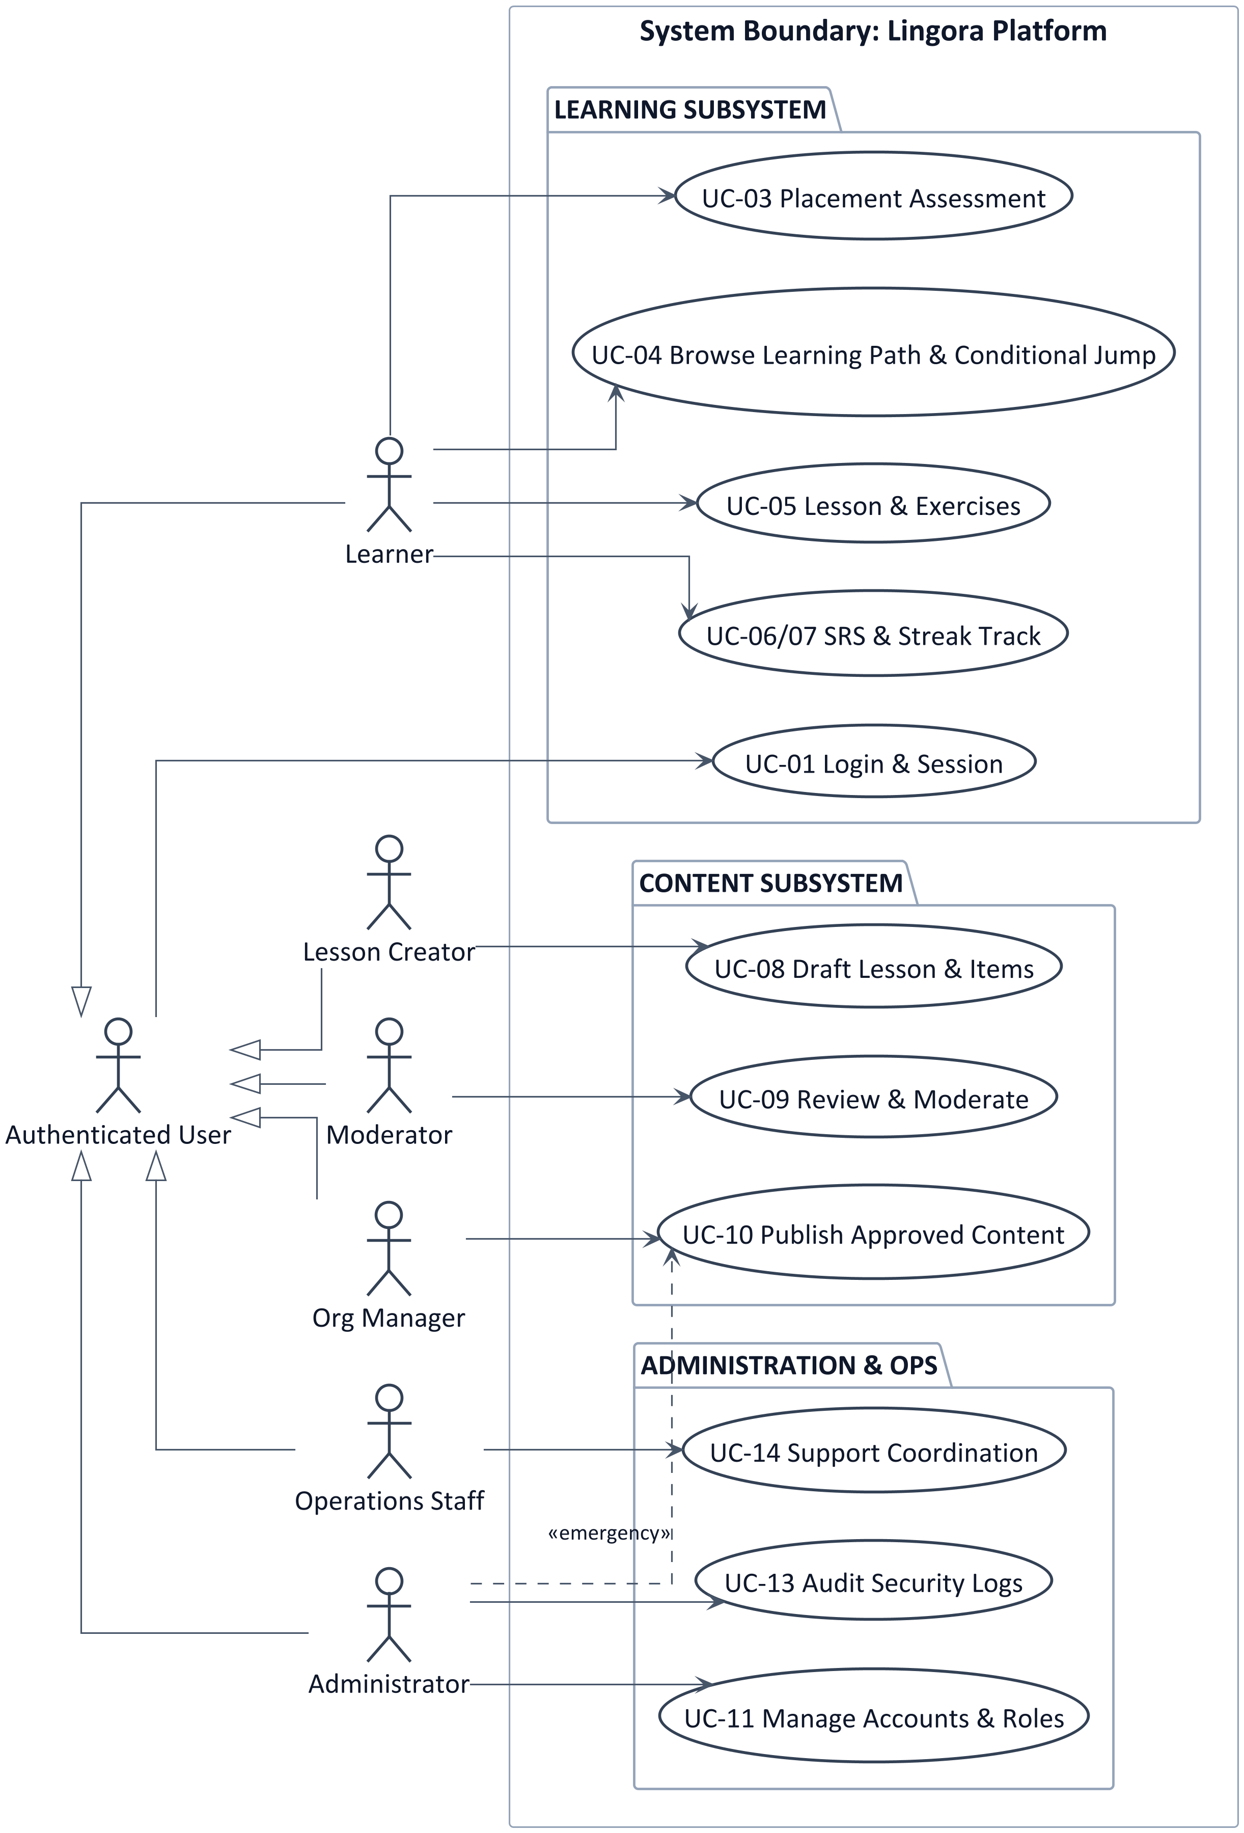
CA SỬ DỤNG HỆ THỐNG
03 / 17
Sơ Đồ Ca Sử Dụng Tổng Quan (Overall Use Case Diagram)
Ý CHÍNH KIẾN TRÚC
• Kế thừa Authenticated User
6 vai trò cùng kế thừa để dùng chung cơ chế phiên & xác thực [UC-01].
• Tách riêng 3 phân hệ
Phân ranh giới rõ ràng: Học tập (Learner), Nội dung (Content) và Vận hành (Admin/Ops).
• Quyền xuất bản chính thức
Org Manager xuất bản [UC-10]. Admin chỉ xuất bản khẩn cấp khi có lý do & lưu AuditLog.
• Ranh giới phạm vi (Scope)
UC-14 (Phiếu hỗ trợ) thuộc MVP điều phối. UC-15 (Quản lý nhóm) thuộc Future Extension.
Notes:
Sơ đồ ca sử dụng tổng quan định hình kiến trúc toàn hệ thống Lingora. Tác nhân Authenticated User chuẩn hóa đăng nhập, và phân hệ được chia tách mạch lạc.

Slide 4
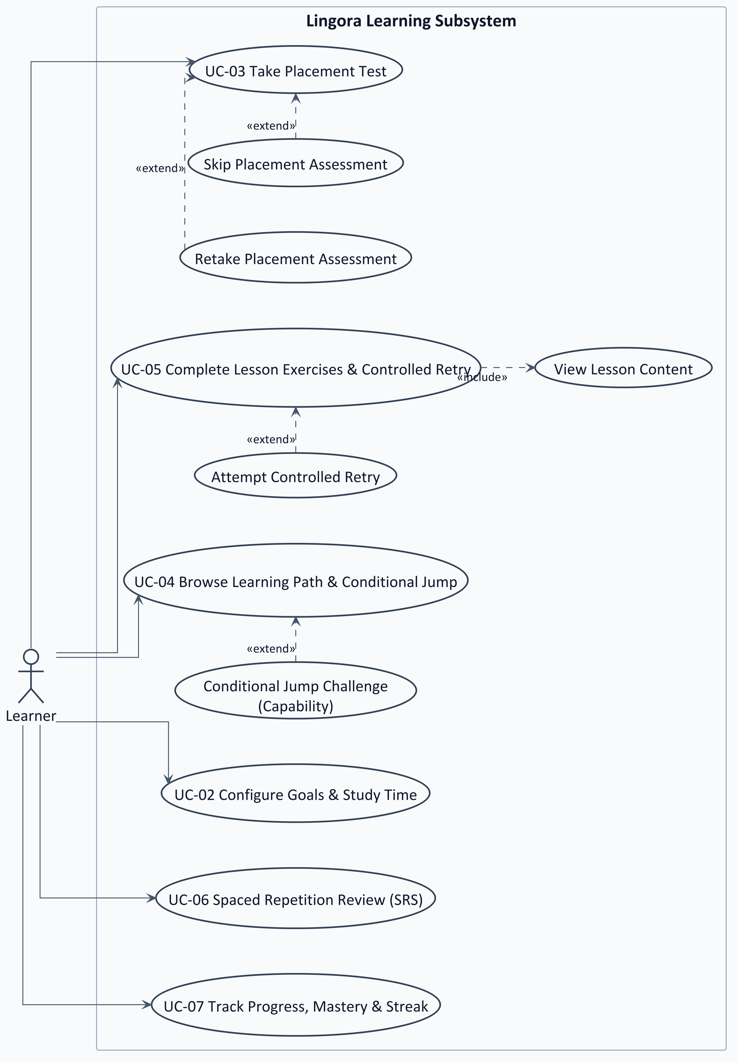
PHÂN HỆ HỌC VIÊN
04 / 17
Sơ Đồ Ca Sử Dụng Chi Tiết — Phân Hệ Học Viên (Learner)
QUY TẮC HỌC VIÊN
• Bắt buộc xem lý thuyết
Lesson Content Viewer được include vào UC-05; học viên phải xem lý thuyết trước khi làm bài tập.
• Làm lại có kiểm soát (Retry)
Luồng extend từ UC-05 có hạn mức max(1, floor(N*0.10)), điểm công nhận tối đa 70% credit.
• Thử thách nhảy cấp (Jump)
Mở rộng từ UC-04, yêu cầu đạt >= 95% và áp dụng thời gian chờ Cooldown 24h khi thi trượt.
• Chu trình học khép kín
Xếp lớp (UC-03) -> học bài (UC-05) -> ôn tập SRS độc lập (UC-06) -> tích lũy Streak (UC-07).
Notes:
Quy trình học viên bao quát chu trình từ chẩn đoán xếp lớp, học lý thuyết qua Viewer, làm bài tập tương tác, đến ôn tập ngắt quãng và tích lũy Streak.

Slide 5
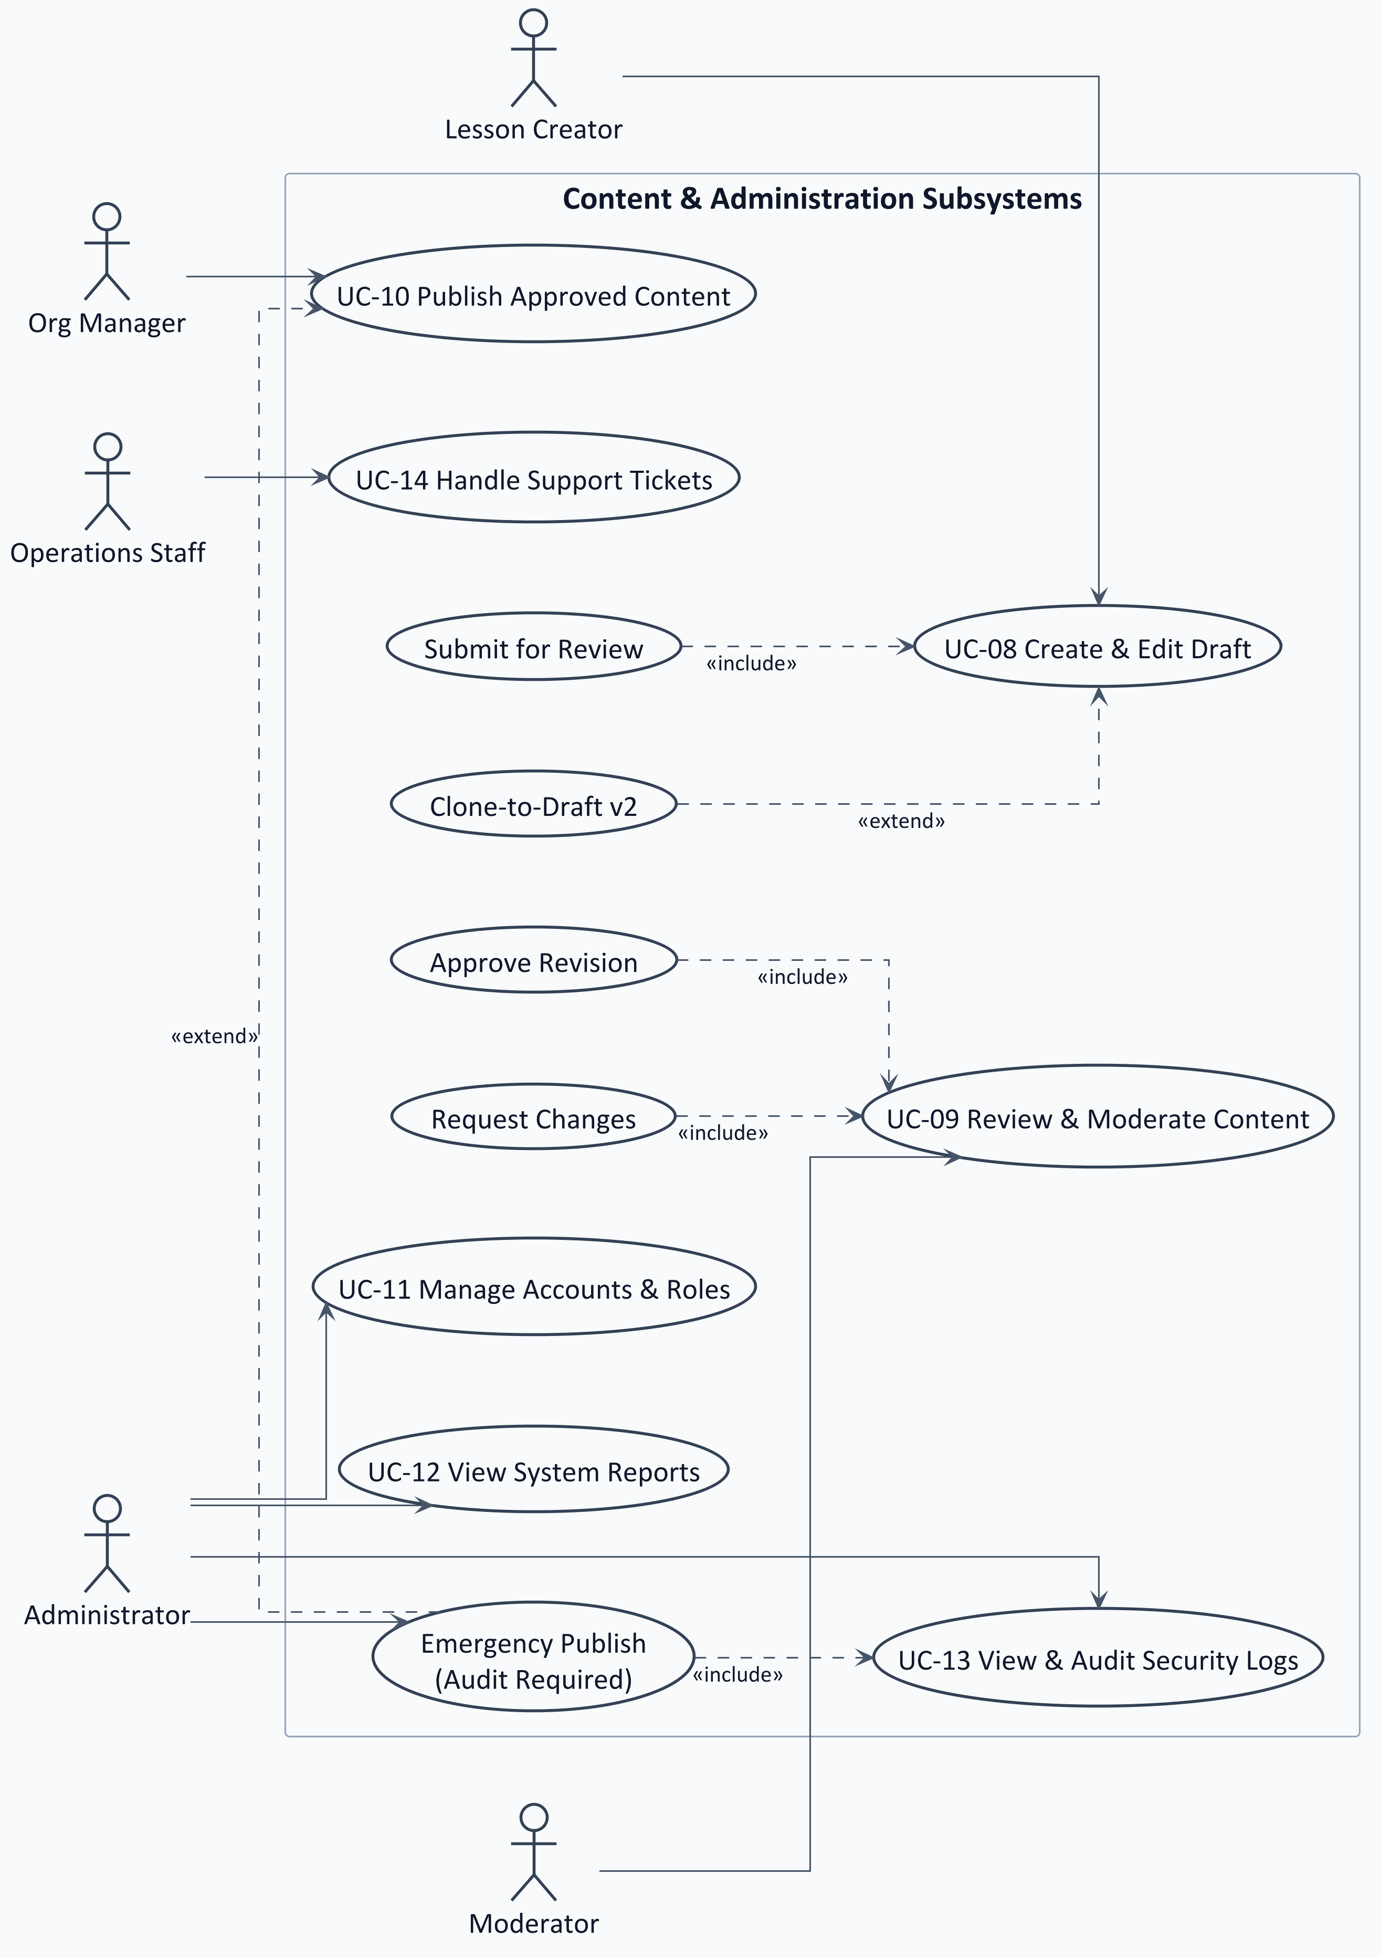
QUẢN TRỊ & KIỂM DUYỆT
05 / 17
Sơ Đồ Ca Sử Dụng Chi Tiết — Quản Trị & Kiểm Duyệt
QUẢN TRỊ & SOD
• Phân tách nhiệm vụ (SoD)
Creator soạn bài, Moderator thẩm định, Org Manager xuất bản. Creator không tự duyệt nội dung của mình.
• Quyết định thẩm định
Moderator chỉ chuyển APPROVED hoặc CHANGES_REQUESTED kèm góp ý, không có quyền xuất bản.
• Quyền xuất bản chính thức
Org Manager là vai trò duy nhất có thẩm quyền Publish bài học đạt trạng thái APPROVED.
• Xuất bản khẩn cấp
Admin chỉ xuất bản khẩn cấp bài Approved; bắt buộc nhập lý do giải trình và lưu AuditLog.
Notes:
Quy trình phê duyệt nội dung tuân thủ nguyên tắc phân tách nhiệm vụ (SoD). Moderator độc lập thẩm định và Org Manager độc quyền xuất bản.

Slide 6
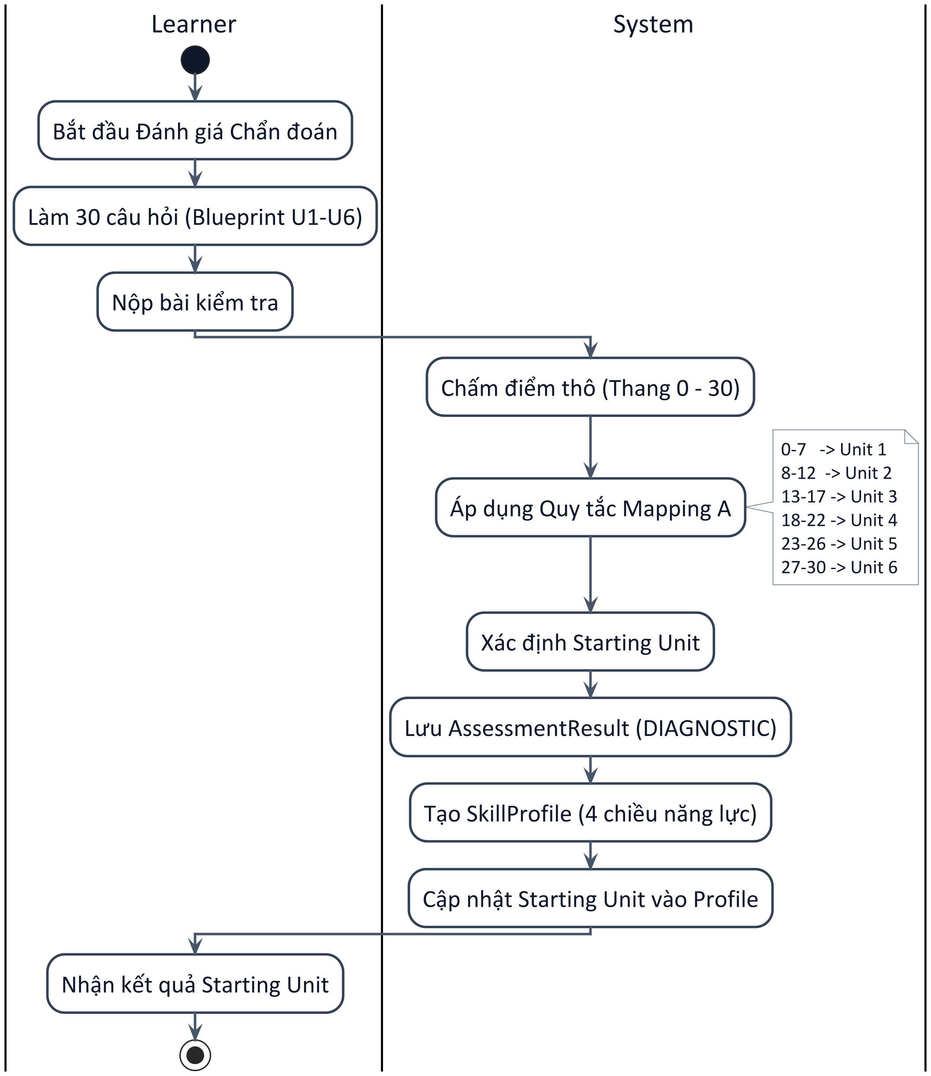
QUY TRÌNH ĐÁNH GIÁ
06 / 17
Sơ Đồ Hoạt Động — Đánh Giá Xếp Lớp Tuyến Tính
QUY CHẾ XẾP LỚP 30 CÂU
• Đề thi 30 câu chuẩn tắc
Ma trận kiến thức phân tầng từ Unit 1 đến Unit 6, đo lường toàn diện các kỹ năng từ vựng và ngữ pháp.
• Ánh xạ Starting Unit (Mapping A)
Điểm số thô (0–30) được ánh xạ trực tiếp sang Starting Unit xuất phát từ 1 đến 6 theo dải điểm chuẩn.
• Lưu kết quả & Hồ sơ năng lực
Tạo bản ghi AssessmentResult (DIAGNOSTIC), khởi tạo SkillProfile 4 chiều và cập nhật Starting Unit vào Profile.
Notes:
Đánh giá xếp lớp tuyến tính gồm 30 câu hỏi theo ma trận phân tầng. Điểm số thô được ánh xạ qua Mapping A để xác định đơn vị học xuất phát.

Slide 7
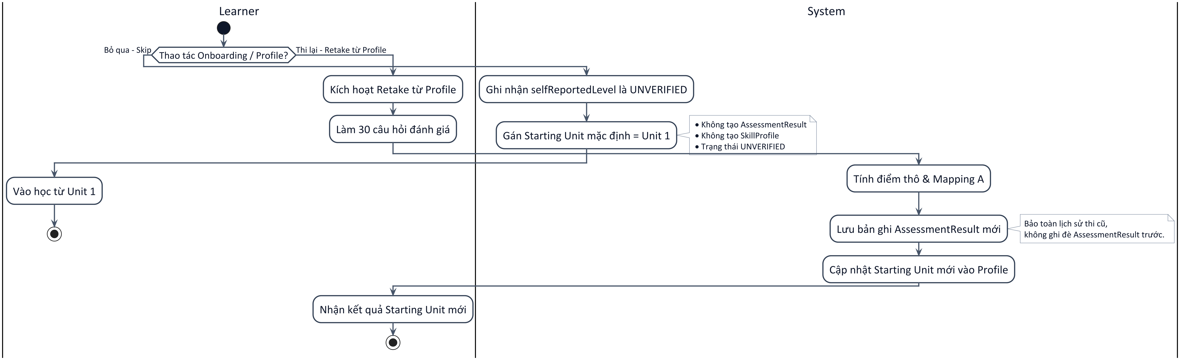
QUY TRÌNH ĐÁNH GIÁ
07 / 17
Sơ Đồ Hoạt Động — Nhánh Bỏ Qua (Skip) & Thi Lại (Retake)
• Nhánh Bỏ qua (Skip): Gán mặc định Unit 1 với trạng thái UNVERIFIED; tuyệt đối không tạo AssessmentResult hoặc SkillProfile giả định.
• Nhánh Thi lại (Retake): Kích hoạt từ Profile; lưu bản ghi AssessmentResult mới độc lập mà không ghi đè lịch sử bài thi trước đó.
Notes:
Nhánh bỏ qua không sinh dữ liệu năng lực giả định. Nhánh thi lại bảo lưu toàn vẹn lịch sử bài thi trước đó.

Slide 8
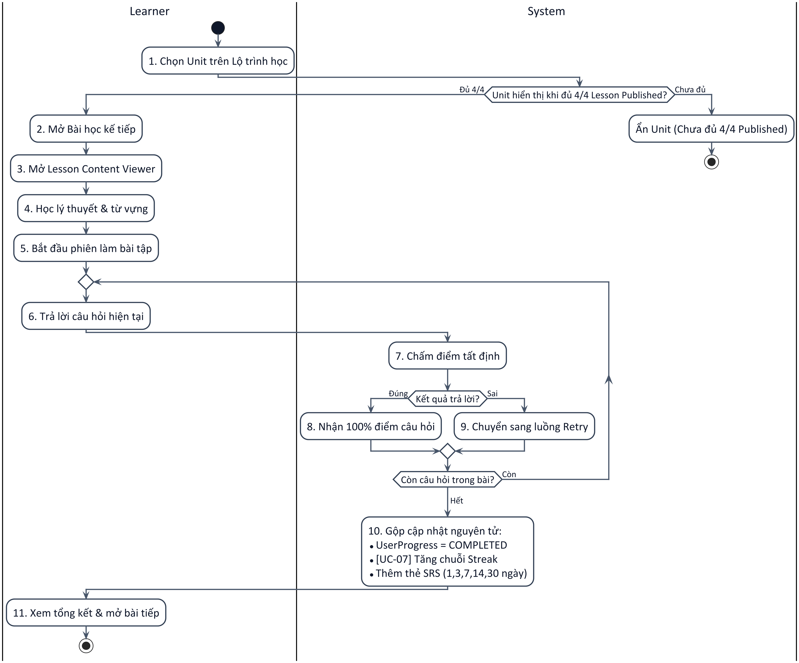
QUY TRÌNH HỌC BÀI
08 / 17
Sơ Đồ Hoạt Động — Chu Trình Học Bài & Cập Nhật Tiến Độ
ĐIỀU KIỆN & CHU TRÌNH HỌC
• Điều kiện mở Unit (4/4 Published)
Học viên chỉ có thể mở học Unit khi Unit đó có đủ 4/4 bài học ở trạng thái PUBLISHED.
• Viewer bắt buộc trước bài tập
Học viên bắt buộc xem nội dung lý thuyết qua Lesson Content Viewer trước khi trả lời bài tập.
• Cập nhật tiến độ & Streak [UC-07]
Hoàn thành bài ghi nhận UserProgress, tăng chuỗi Streak [UC-07] và kích hoạt thẻ ôn tập SRS (1, 3, 7, 14, 30 ngày).
Notes:
Chu trình học bài bắt buộc học viên tiếp thu lý thuyết qua Viewer trước khi trả lời câu hỏi. Hoàn thành bài học cập nhật nguyên tử tiến độ, Streak và SRS.

Slide 9
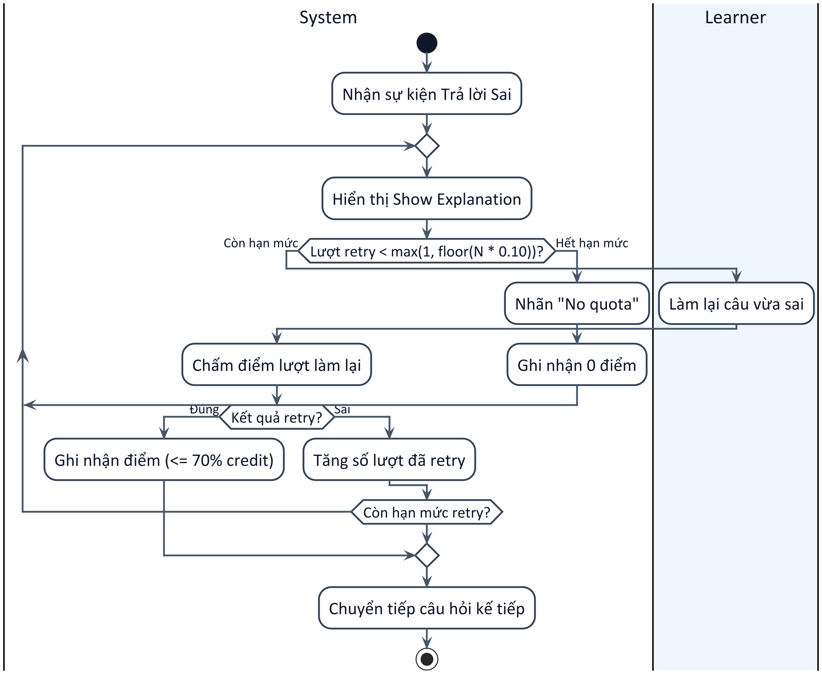
QUY TRÌNH HỌC BÀI
09 / 17
Sơ Đồ Hoạt Động — Làm Lại Có Kiểm Soát (Controlled Retry)
QUY CHẾ RETRY CÓ HẠN MỨC
• Xem giải thích (Show Explanation)
Khi trả lời sai, hệ thống hiển thị giải thích chi tiết đáp án để củng cố kiến thức trước khi retry.
• Hạn mức làm lại có kiểm soát
Số lượt retry tối đa tính theo công thức: max(1, floor(N * 0.10)). Hết lượt sẽ báo 'No quota' và nhận 0 điểm.
• Khống chế trần điểm (<= 70% credit)
Làm lại đúng chỉ được công nhận tối đa 70% số điểm chuẩn của câu hỏi, đảm bảo tính công bằng đánh giá.
Notes:
Cơ chế làm lại có kiểm soát giới hạn số lượt thử, cung cấp phản hồi giải thích và khống chế trần điểm công nhận.

Slide 10
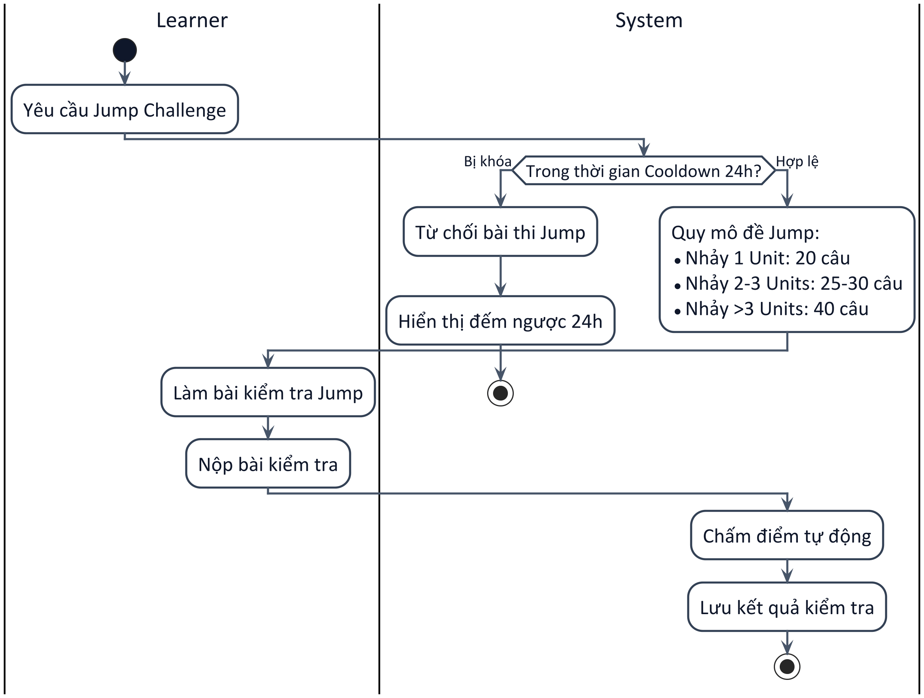
QUY TRÌNH NHẢY CẤP
10 / 17
Sơ Đồ Hoạt Động — Kiểm Tra Cooldown 24h & Thi Nhảy Cấp
ĐIỀU KIỆN THỬ THÁCH JUMP
• Kiểm tra Cooldown 24 giờ
Chặn làm bài nếu học viên đang trong thời gian phạt Cooldown 24h sau lần thi trượt trước đó; hiển thị đếm ngược.
• Quy mô đề Jump phân tầng
Nhảy 1 Unit: 20 câu; nhảy 2–3 Units: 25–30 câu; nhảy trên 3 Units: 40 câu hỏi tổng hợp kiến thức.
• Chấm điểm tự động & lưu kết quả
Nộp bài kiểm tra Jump được chấm điểm tự động và lưu kết quả phục vụ thẩm định tỷ lệ đạt.
Notes:
Thử thách nhảy cấp cho phép bỏ qua nội dung đã nắm vững. Quy mô bài thi tương ứng với số lượng bài học cần vượt qua và áp dụng thời gian chờ 24h nếu trượt.

Slide 11
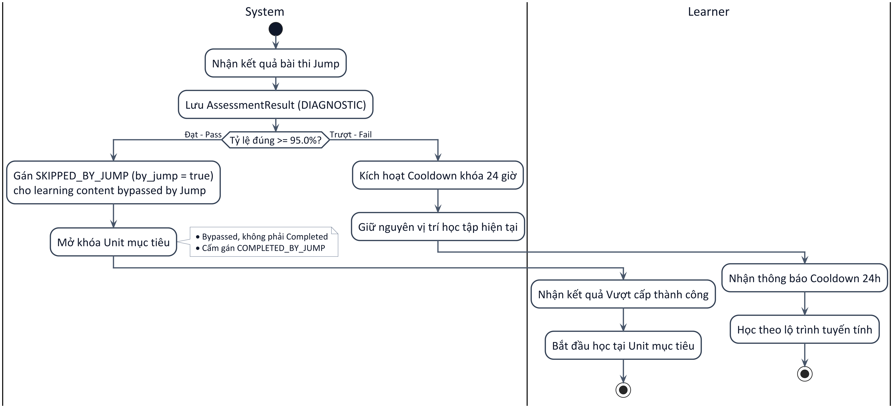
QUY TRÌNH NHẢY CẤP
11 / 17
Sơ Đồ Hoạt Động — Xử Lý Kết Quả Nhảy Cấp (Jump Result)
• Nhánh Đỗ (Đạt >= 95%): Gán nhãn SKIPPED_BY_JUMP (by_jump = true) cho nội dung vượt qua; mở khóa Unit mục tiêu ngay lập tức.
• Nhánh Trượt (Dưới 95%): Kích hoạt thời gian phạt Cooldown khóa 24 giờ; giữ nguyên vị trí học tập hiện tại và tiếp tục học tuyến tính.
Notes:
Xử lý kết quả nhảy cấp: ngưỡng đạt 95% mở khóa bài học tiếp theo; trường hợp thi trượt áp dụng thời gian chờ 24 giờ.

Slide 12
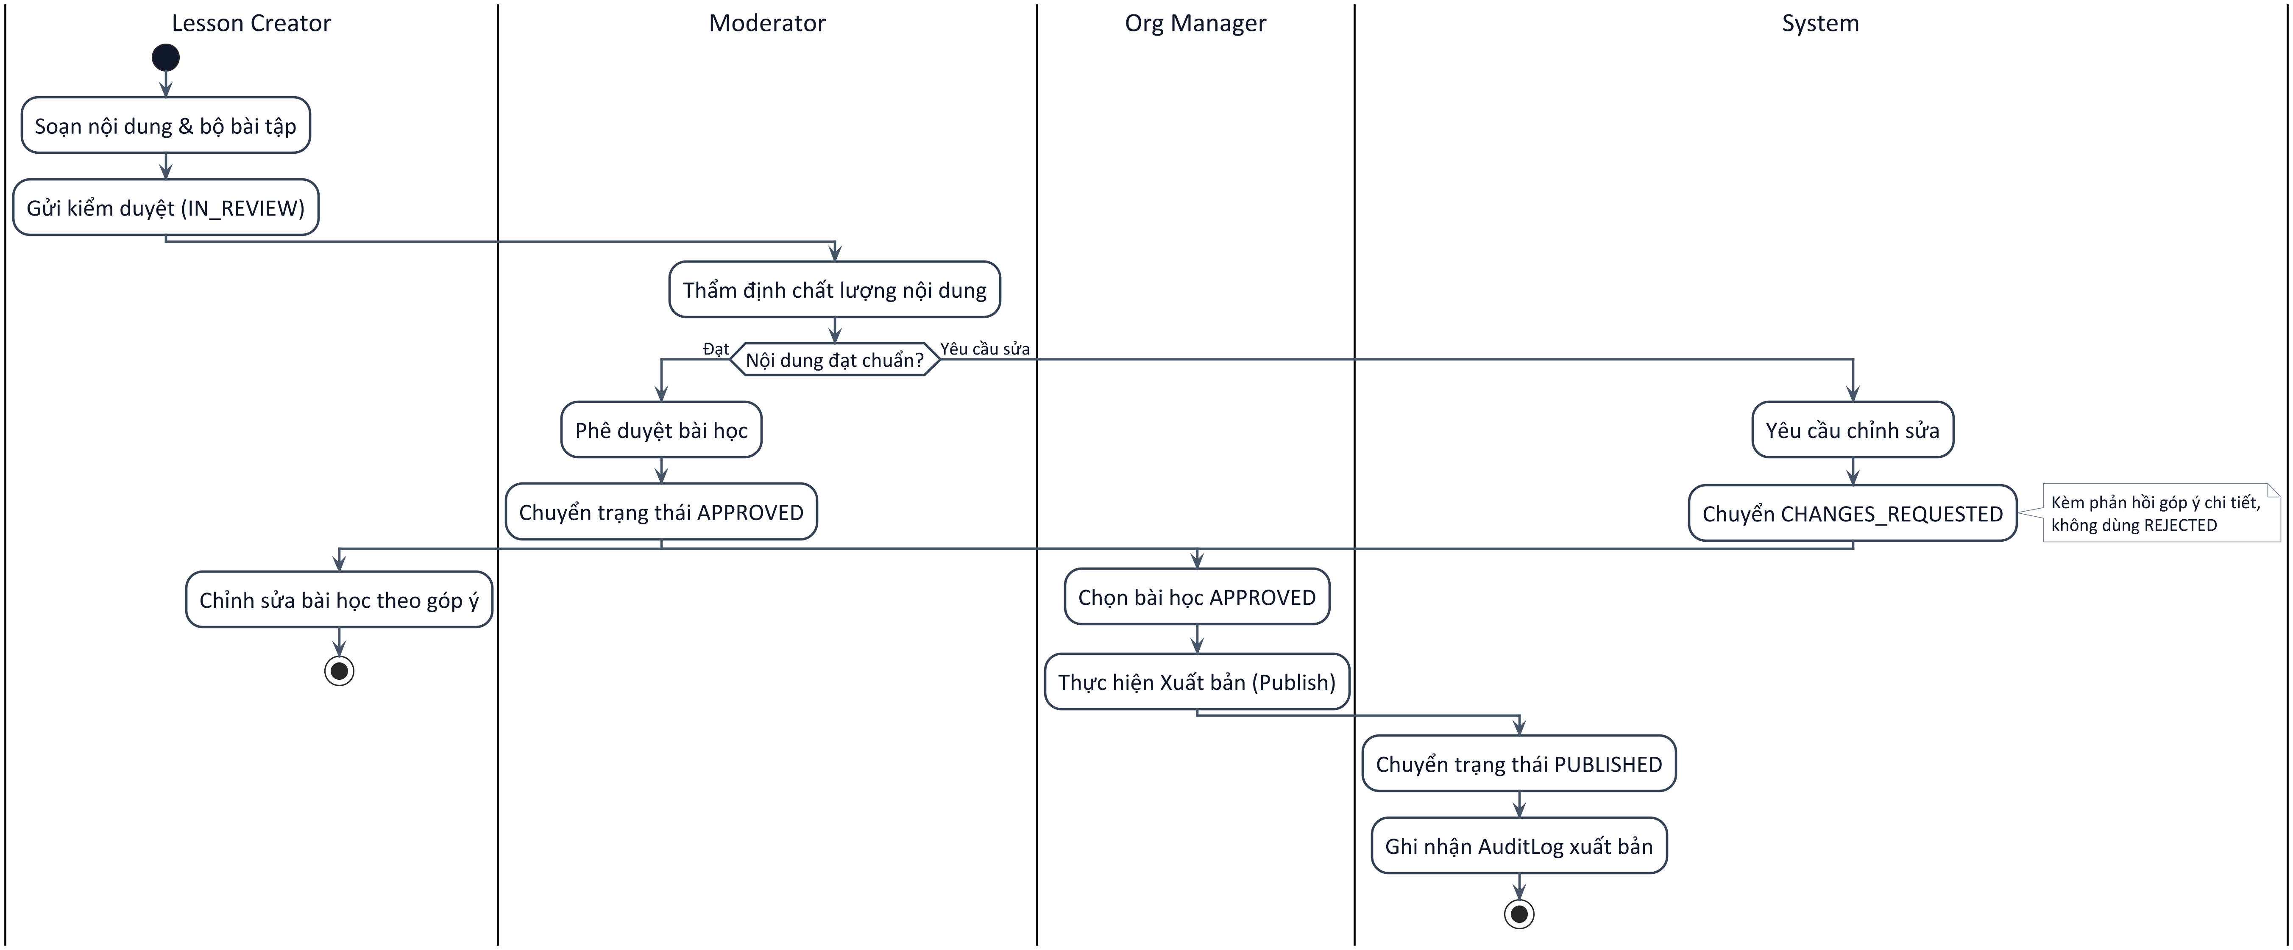
QUY TRÌNH NỘI DUNG
12 / 17
Sơ Đồ Hoạt Động — Thẩm Định & Xuất Bản Học Liệu
• Phê duyệt độc lập: Moderator thẩm định và chuyển APPROVED hoặc CHANGES_REQUESTED kèm góp ý chi tiết; không dùng trạng thái REJECTED.
• Quyền xuất bản chính thức: Org Manager là tác nhân duy nhất có thẩm quyền Publish bài học đạt trạng thái APPROVED ra toàn hệ thống.
Notes:
Quy trình quản trị học liệu phân định thẩm quyền: Moderator thẩm định chất lượng sư phạm và Org Manager độc quyền phát hành chính thức.

Slide 13
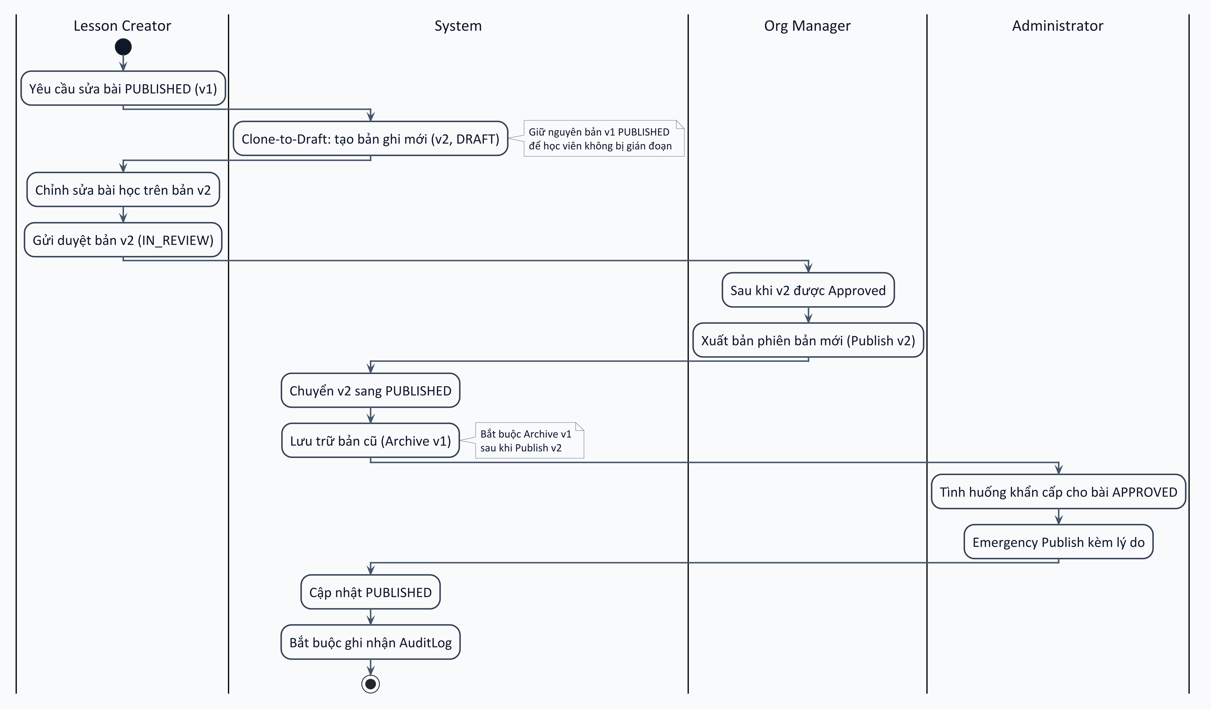
QUY TRÌNH NỘI DUNG
13 / 17
Sơ Đồ Hoạt Động — Clone-to-Draft v2 & Xuất Bản Khẩn Cấp
• Cơ chế Clone-to-Draft v2: Sửa bài PUBLISHED tạo bản nháp v2; bản v1 vẫn phục vụ học viên; bắt buộc Archive v1 ngay khi v2 được Publish.
• Xuất bản khẩn cấp (Emergency): Administrator chỉ xuất bản cho bài đã APPROVED; bắt buộc giải trình lý do và ghi nhận AuditLog an ninh.
Notes:
Cơ chế nhân bản bản nháp bảo toàn phiên bản đang phát hành cho học viên. Administrator can thiệp khẩn cấp luôn phải lưu vết kiểm toán.

Slide 14
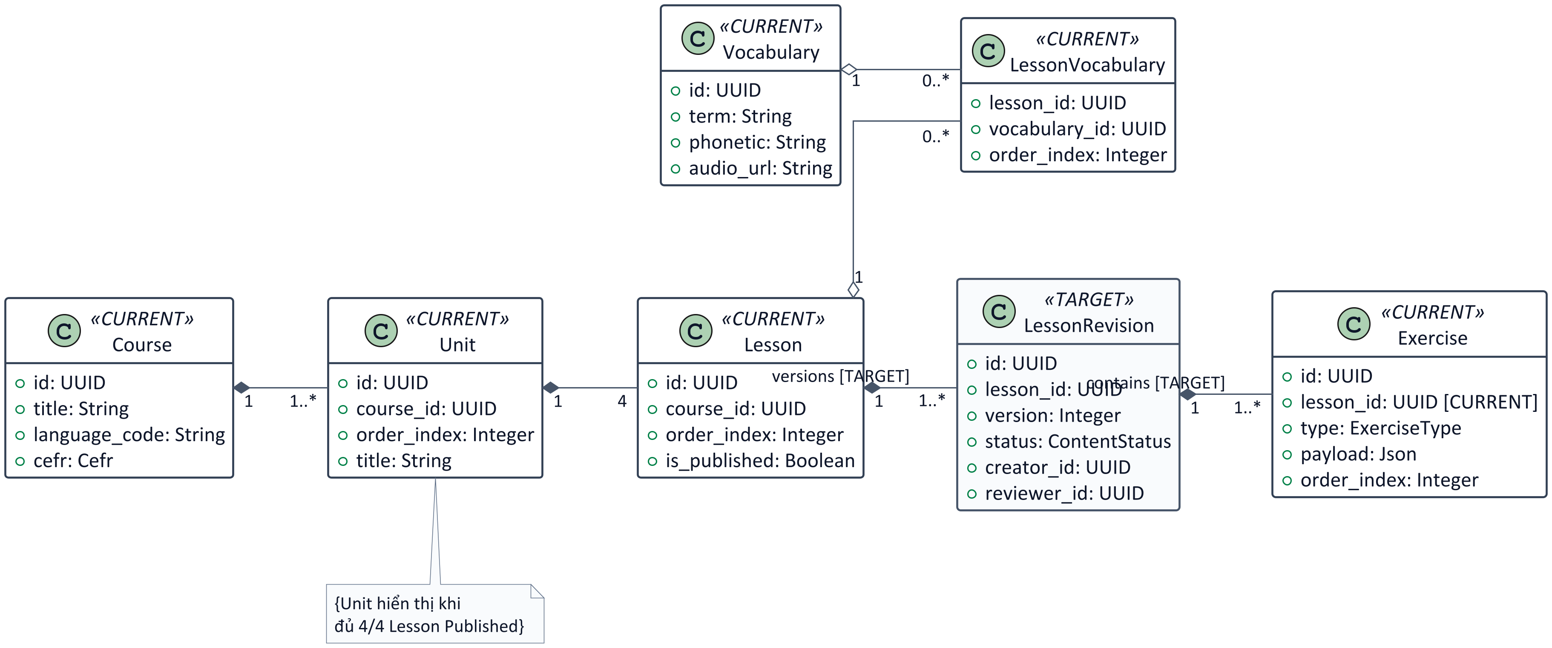
MÔ HÌNH CẤU TRÚC
14 / 17
Sơ Đồ Lớp — Cấu Trúc Nội Dung & Khóa Học
CHÚ GIẢI KÝ HIỆU & RÀNG BUỘC: CURRENT = Nét liền (schema.prisma hiện hành) · <<TARGET>> = Nét đứt (mục tiêu Phase 2)
• Vòng đời 6 trạng thái: DRAFT, IN_REVIEW, CHANGES_REQUESTED, APPROVED, PUBLISHED, ARCHIVED trong LessonRevision.
• Ràng buộc: Exercise liên kết LessonRevision; Unit chỉ mở hiển thị cho học viên khi có đủ 4/4 Lesson Published.
Notes:
Sơ đồ lớp nội dung thể hiện cấu trúc bài học và cơ chế quản lý phiên bản. Nét vẽ phân định trực quan giữa bảng dữ liệu hiện tại và thực thể mục tiêu.

Slide 15
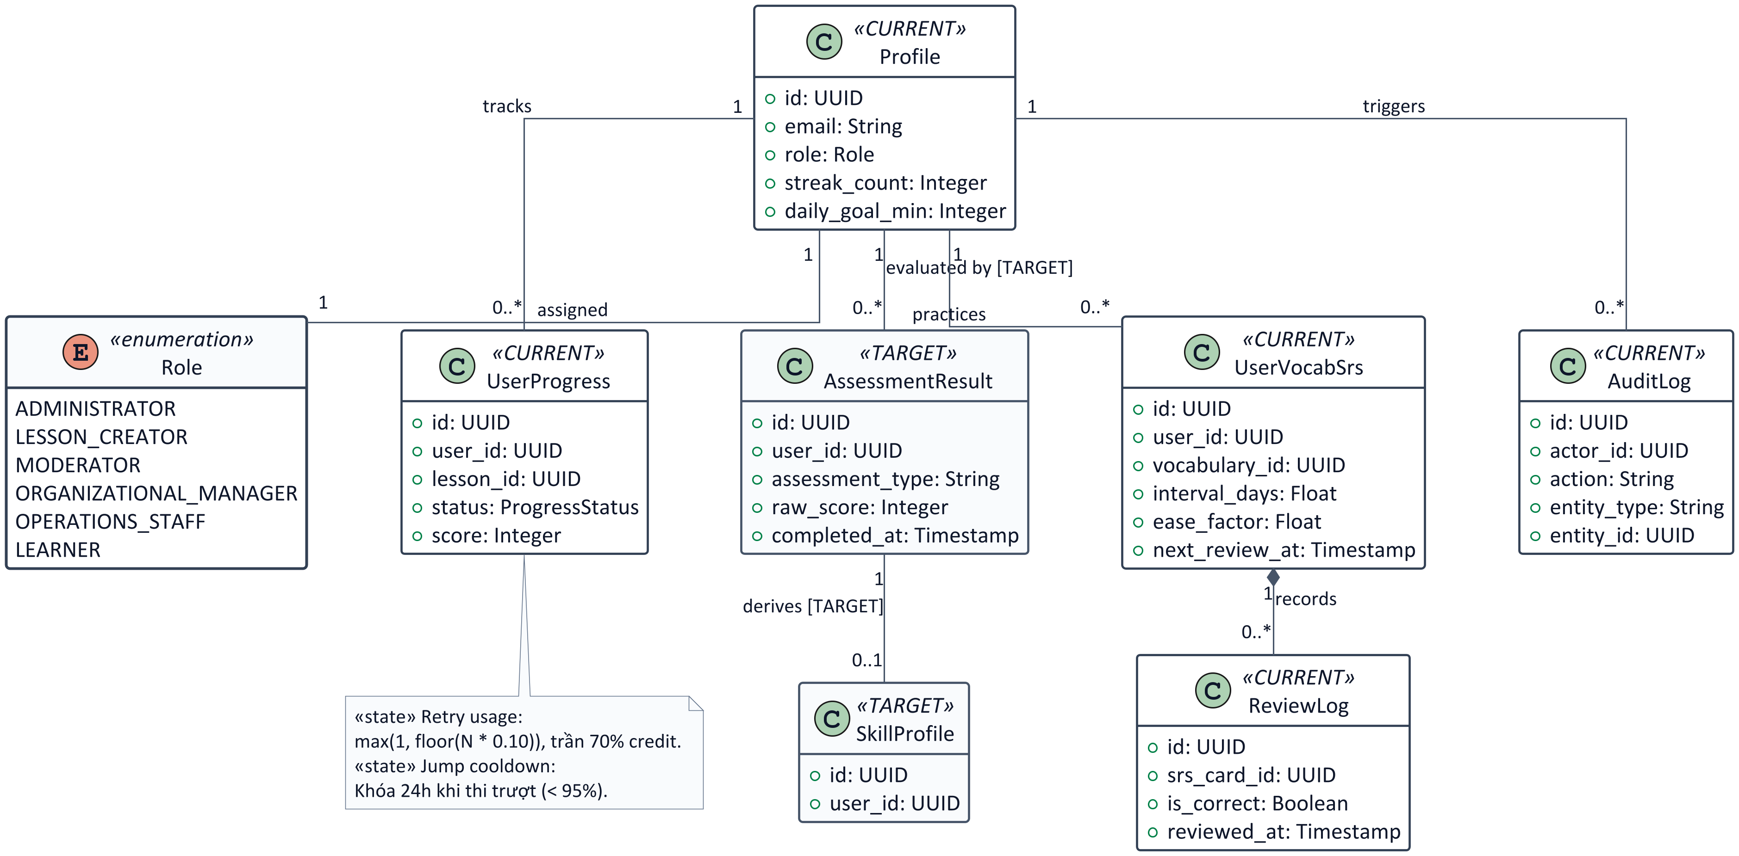
MÔ HÌNH HỌC VIÊN
15 / 17
Sơ Đồ Lớp — Học Viên, Đánh Giá & Tiến Độ
CHÚ GIẢI KÝ HIỆU & RÀNG BUỘC: CURRENT = Nét liền (schema.prisma hiện hành) · <<TARGET>> = Nét đứt (mục tiêu Phase 2)
• Tiến độ tách rời Năng lực: Tách riêng UserProgress (tiến độ tuyến tính) khỏi SkillProfile (năng lực qua AssessmentResult).
• SRS Policy B: Chu kỳ ôn tập cố định 1, 3, 7, 14, 30 ngày; sai reset về 1 ngày. Trạng thái Retry quota & Jump cooldown gắn UserProgress.
Notes:
Mô hình học viên bảo đảm nguyên tắc phân tách giữa tiến độ hoàn thành và hồ sơ năng lực. Dữ liệu ôn tập từ vựng tuân thủ thuật toán chu kỳ ngày cố định.

Slide 16
TRUY VẾT YÊU CẦU
16 / 17
Ma Trận Truy Vết Nghiệp Vụ Toàn Diện (Traceability Matrix)
UC ID | Tên Ca Sử Dụng Chuẩn Tắc | Sơ Đồ Hoạt Động (Slide Mới) | Lớp Dữ Liệu | Phạm Vi Triển Khai
UC-01 | Authenticate & Manage Session | — | Profile, Role | CORE (Phase 2 MVP)
UC-02 | Configure Goals & Study Time | — | Profile | CORE (Phase 2 MVP)
UC-03 | Take Placement Test | Slide 6, 7 (Placement) | AssessmentResult, SkillProfile | CORE (Phase 2 MVP)
UC-04 | Browse Learning Path & Conditional Jump | Slide 10, 11 (Jump) | Course, Unit, Lesson, UserProgress | CORE (Phase 2 MVP)
UC-05 | Complete Lesson Exercises & Controlled Retry | Slide 8, 9 (Learning & Retry) | Lesson, Exercise, UserProgress | CORE (Phase 2 MVP)
UC-06 | Spaced Repetition Review (SRS) | — | Vocabulary, UserVocabSrs, ReviewLog | CORE (Phase 2 MVP)
UC-07 | Track Progress, Mastery & Streak | Slide 8 (Streak Update) | Profile, UserProgress | CORE (Phase 2 MVP)
UC-08 | Create & Edit Lesson Draft | Slide 12, 13 (Governance) | Lesson, LessonRevision, Exercise | CORE (Phase 2 MVP)
UC-09 | Review & Moderate Content | Slide 12 (Moderator Review) | LessonRevision, AuditLog | CORE (Phase 2 MVP)
UC-10 | Publish Approved Content | Slide 12, 13 (Publication) | Unit, Lesson, LessonRevision, AuditLog | CORE (Phase 2 MVP)
UC-11 | Manage Accounts & Roles | — | Profile, Role, AuditLog | CORE (Phase 2 MVP)
UC-12 | View System Reports | — | UserProgress, AuditLog | CORE (Phase 2 MVP)
UC-13 | View & Audit Security Logs | — | AuditLog | CORE (Phase 2 MVP)
UC-14 | Handle Support Tickets | — | — | MVP (Điều phối hỗ trợ)
UC-15 | Manage Cohorts & Group Progress | — | — | FUTURE EXTENSION
Ghi chú: Cột Sơ đồ hoạt động dẫn chiếu chính xác số slide sau khi tách biểu đồ; các Use Case còn lại đánh dấu '—'. UC-14 và UC-15 không ánh xạ lớp thực thể nội bộ.
Notes:
Ma trận truy vết bảo đảm liên kết chặt chẽ giữa 15 ca sử dụng, sơ đồ hoạt động, mô hình thực thể và phạm vi bàn giao. Toàn bộ tính năng trọng tâm đều thuộc Core Phase 2 MVP.

Slide 17
TỔNG KẾT MÔ HÌNH HÓA
Tổng Kết Kiến Trúc & Giá Trị Triển Khai
01
02
03
Tính Toàn Vẹn & Kỷ Luật
Trải Nghiệm Học Khoa Học
Quản Trị Nghiêm Ngặt (SoD)
Toàn bộ 15 Use Case, 8 luồng hoạt động chi tiết và mô hình dữ liệu ánh xạ 1:1, không mâu thuẫn chính sách nghiệp vụ.
Viewer lý thuyết bắt buộc, Controlled Retry khống chế 70% credit, Conditional Jump Cooldown 24h và SRS tất định Policy B.
Phân tách Creator - Moderator - Org Manager, cơ chế Clone-to-Draft v2 bảo toàn phiên bản và AuditLog bất biến.
Lingora Platform Architecture · Phase 1 Baseline Complete
Notes:
Slide tổng kết toàn bộ mô hình hóa hệ thống Lingora. Hệ thống sẵn sàng cho giai đoạn phát triển Phase 2.

